Slide 1
点燃
品牌私域运营中心
不用动脑的用户复购管理
姓名：全荣
花名：天权
最专业的品牌私域运营服务商
帮你管理最有价值的用户资产

Slide 2
项目背景：用户复购QA
点燃
Q：为什么要做用户复购管理？
A：私域运营的本质就是用户复购管理
1
Q：怎么做用户复购管理？
A：用户复购管理的本质就是基于用户上次所购买商品的消耗周期进行主动触达
例如：一罐1段奶粉消耗周期是10天，用户购买10天后立刻对她进行触达引导复购，成功率会很高
2
Q：复购时间的推算要不要考虑物流天数？
A：不用，因为上次用户收到商品也会比下单晚几天，跟这次的时间对冲了，只需要考虑下单时间和商品消耗天数
3

Slide 3
用户复购的规则逻辑：
点燃
如何构建一条有效的复购分析规则
复购规则
商品有效性
用户有效性
商品关键词
商品消耗天数
用户标签
累计消费金额/次数

Slide 4
CDP系统的执行流程：
点燃
1
导入订单
2
同步用户
订单是引导复购的基础，第一步需要把各个平台的订单导入系统
只有订单没有用户你通知谁去复购呢？
所以第二步要从SCRM同步用户信息，这里未绑号的用户是无法分析的
3
添加策略
需要告诉系统按什么维度和指标去筛选符合复购条件的用户
生成任务/自动
4
复购是按天为单位去筛选，因此，逻辑上每天都会有新的待触达用户，这些用户会自动成为待触达任务
5
触达并标记
系统根据每天导入的订单自动分析触达后的成交效果
对待触达的用户进行引导，完成后标记待触达任务的状态为已跟进

Slide 5
STEP1：导入订单
点燃
基础操作：导入订单CSV后记得选择对应的订单类型
选错模板订单信息会错位

Slide 6
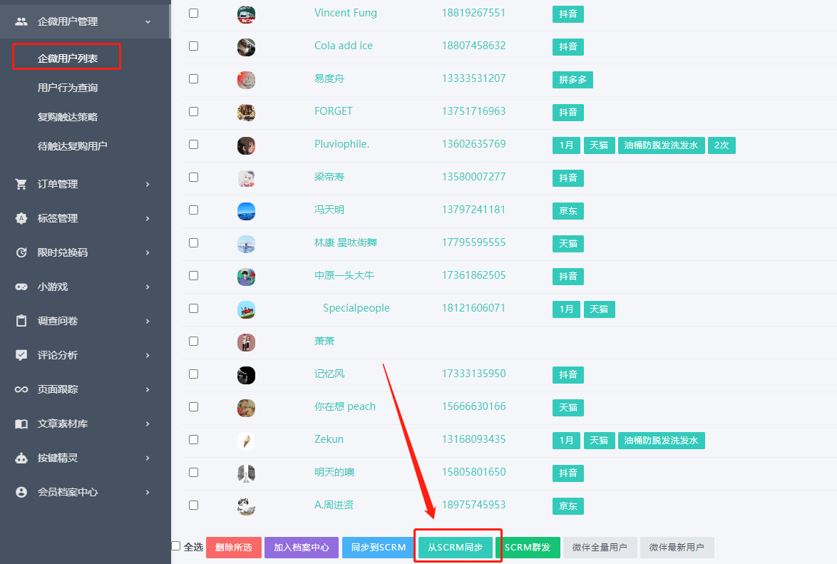
STEP2：同步用户
点燃
每天记得执行一次用户同步，不用一直等它执行完，否则你的SCRM有多少用户它就会同步完多少才会停，把当天的新粉同步完就可以停了

Slide 7
STEP2：同步用户
点燃
绿色表示是新增用户，原CDP系统不存在该用户信息
灰色表示原来就有这个用户，本次只会更新他的标签和手机号
如果大部分都是灰色，说明不用再等了，没有新用户需要同步了
点一下其他页面链接就可以中断同步过程

Slide 8
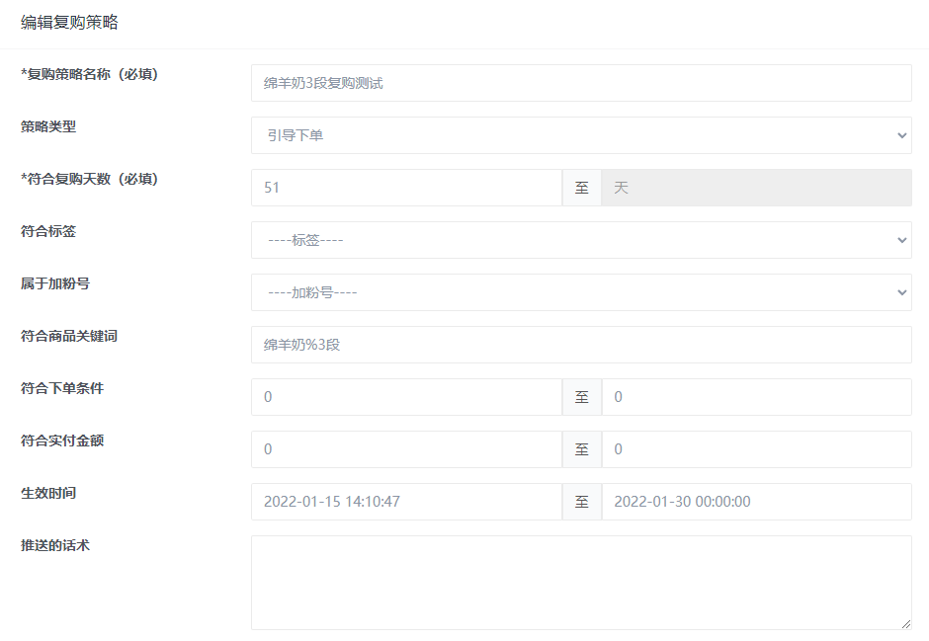
STEP3：设置复购规则
点燃
不管你选哪一种，系统都会跟踪成交
复购天数根据商品可使用天数推算
一般用关键词来筛选商品，多个关键词用%来隔开，如：绵羊奶%3段

Slide 9
设置完规则就可以看下是否有效：
点燃
如果某个复购策略有对应用户符合条件，就会被筛选出来
用户会做当日去重：如果某用户同时符合多个条件，也只会显示在第一个条件
不会重复显示

Slide 10
今天之前的待触达用户列表：
点燃
上面是今日待触达，还有一项是统计之前未跟进的用户清单
SO：如果今日的用户未跟进，明天他们就会去到这个未跟进列表

Slide 11
今天之前已经触达的用户列表：
点燃
已经跟进的用户可以在这里查一下用户后续的跟进成交效果

Slide 12
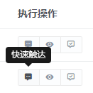
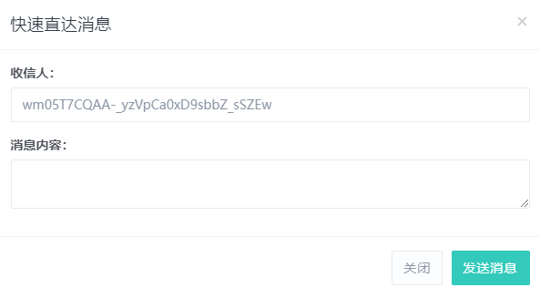
触达方式：
点燃
这里可以做快速发送，消息会通过API接口发送到SCRM，但跟踪不到用户回复

Slide 13
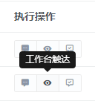
触达方式：
点燃
点这个会直接唤起SCRM工作台，去到对应客户的聊天界面
前提是，必须在同个浏览器先登录好SCRM

Slide 14
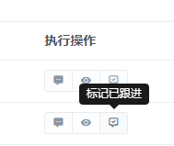
标记已跟进：
点燃
跟进完的用户记得标记一下，否则明天你会在未跟进列表看到他

Slide 15
复购数据统计：
点燃
已经更新到首页底部，方便大家每天跟进

Slide 16
对比之前手动查询满足复购条件用户需要的操作：
点燃
STEP1：
先查询
STEP2：
再触达

Slide 17
那么设置自动复购管理规则的价值是什么：
点燃
其实步骤差不多
价值在于：
（1）将运营的工作跟客服的工作分开
运营只管设置规则
客服只管跟进客户
（2）当一天有几十个产品需要做复购触达时
运营/客服就不需要每天搜索几十次
只需要首次使用时设置好几十条规则
（3）可以形成任务日志
跟踪触达完成度、跟踪触达后的成交结果并进行数据统计

Slide 18
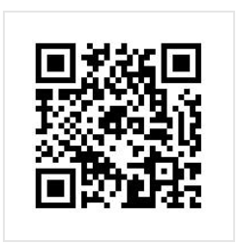
评分表
点燃

Slide 19
THANK YOU
点燃
品牌私域运营中心
所有传统领域出现过的机会，都值得用企微私域再做一遍！

